Slide 1

新竹AI 交通機器人
(Hsinchu Traffic Artificial Intelligence Robot)
2017新竹黑客松 黑客組
李明忠 曹玉龍
彭賢禎 鄧貴祐

Slide 2

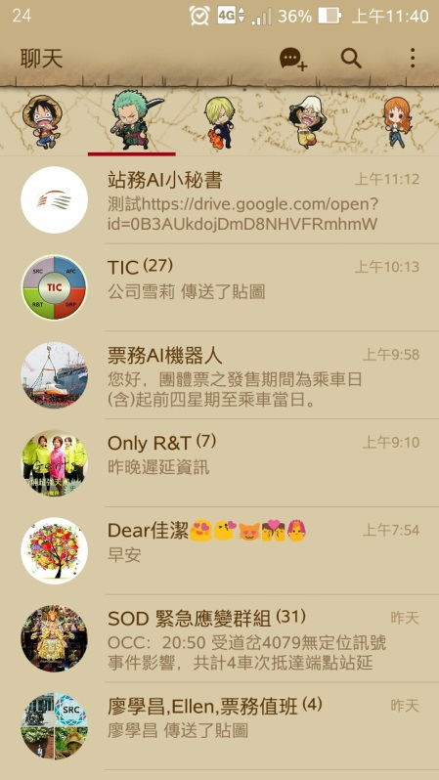
開發動機
為提供市民得以隨時查詢有關新竹紀念碑及牌坊等相關觀光資訊，黑客組規劃「交通AI機器人」，並應用現行最普及之 通訊軟體 LINE，透過與機器人間之 對答互動 方式，即時得知所需資訊，不需再一一開啟繁瑣的APP或網頁查詢。
本系統係透過「機器學習」方式，不斷灌輸資訊予機器人，使用者只需輸入「關鍵字」，即可獲得解答。
新竹紀念碑坊問題分類：
生平事蹟資訊
創立時間
位置資訊

Slide 3
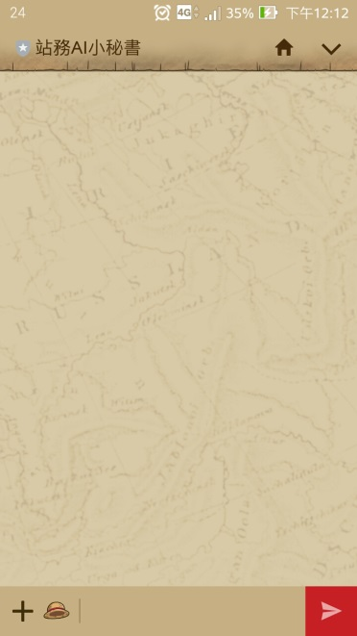


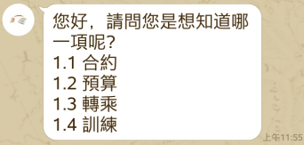


使用方式
使用者可透過 手動 或 語音 輸入「關鍵字」進行提問，或依照機器人指示步驟引導提問：
如所提問之問題，機器人已學習過，則可 即時 回覆解答。
如所提問之問題，機器人尚未學習，則需告知 管理者 輸入系統。
您好，請問您是想知道新竹紀念碑坊的哪一項呢?
1. 生平事蹟資訊
2. 創立時間
3. 位置資訊
生平事蹟
不好意思，Jennifer還在忙，還沒空建資料庫啦~
1

Slide 4
實現方式
手機 語音/打字 輸入「關鍵字」，透過 AI對話機器人 對話互動方式，提供使用者 景點查詢相關查詢資訊。
介面輸入
關鍵字查詢
Line AI
對話機器人
查詢
推薦
結果

Slide 5
參考資料
新竹市政府資料開放平臺 – 新竹市古蹟資料
https://docs.google.com/spreadsheets/d/1i7uc5SwCrAK3v2Bts68fFgJpPMrC8k7Tbs2rCnSOK1k/edit#gid=690341176&range=B3
Google Map
https://www.google.com.tw/maps/

Slide 6
以上報告
Notes:
結束

